Slide 1

Proyecto de Ley que Reforma el Código de Aguas
Boletín N°7.543-12
Comisión de Agricultura Senado
27 de Noviembre 2017
Mario Schindler M.
Director Ejecutivo
ANPROS A.G.

Slide 2

Asociación Nacional de Productores de Semillas
Nace en 1959
65 Miembros
98% Actividad Semillera de Chile
Única asociación gremial del rubro Semillero

Slide 3

Origen de los Socios

Slide 4
Tamaño de las Empresas

Slide 5
Importancia Económica de la Actividad Semillera en Chile
Mano de obra Temporada 2012-13
Fuente: Estudio “Impacto de la Industria Semillera en la Economía Chilena” realizado por Fundación Chile.
Empleo Directo | 67.224
Empleo Indirecto | 5.689
Total | 72.913

Slide 6

Estadísticas de la Industria

Slide 7
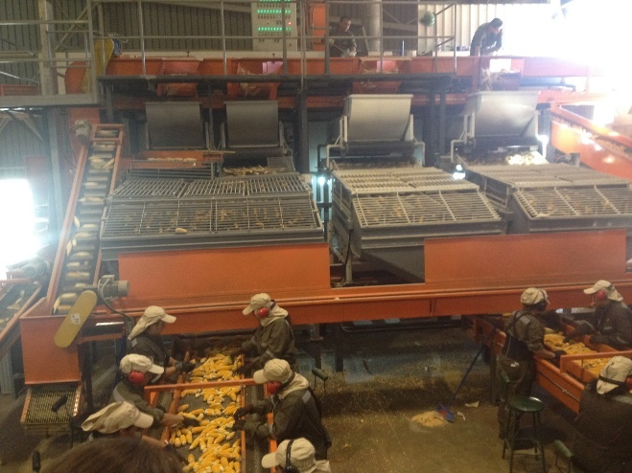
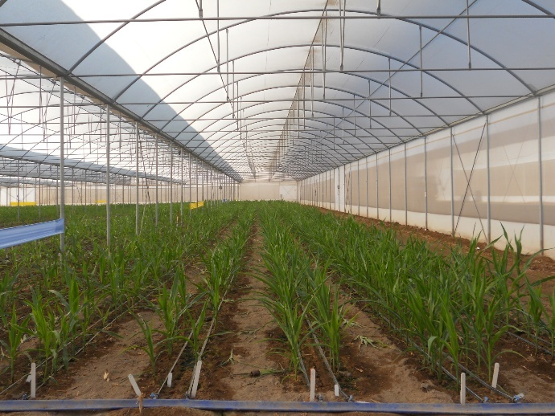
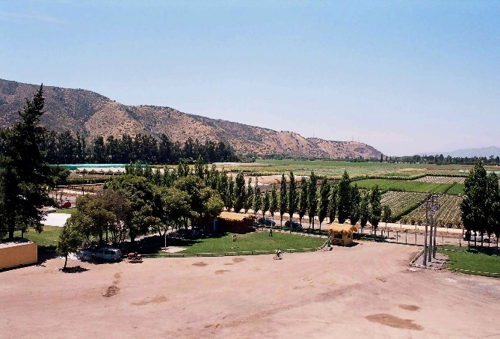
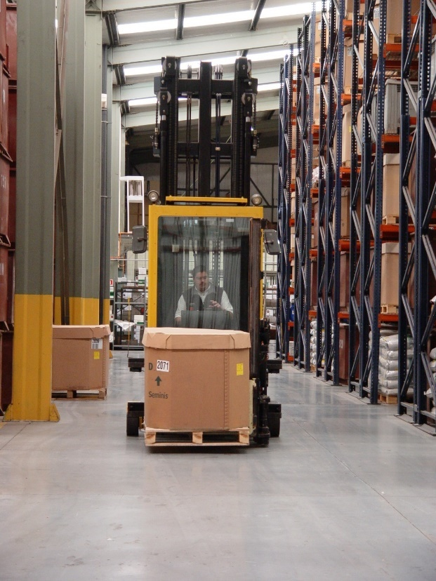
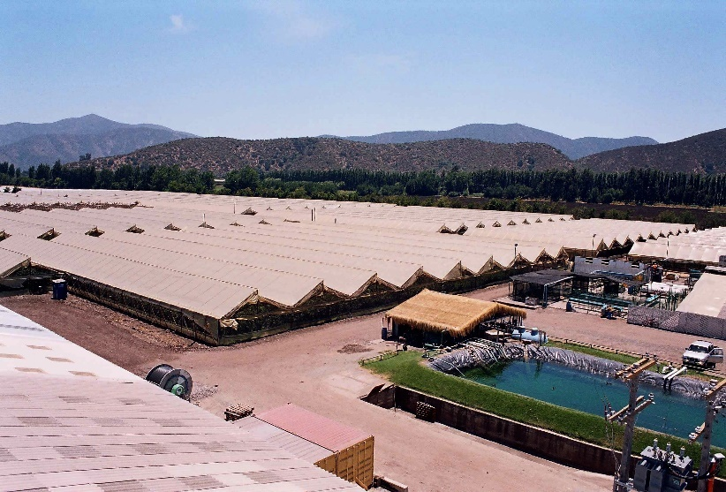
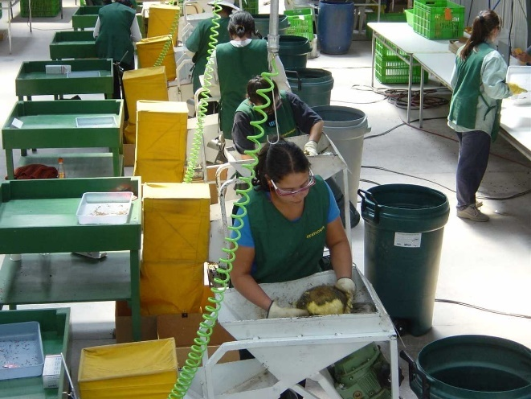

Slide 8
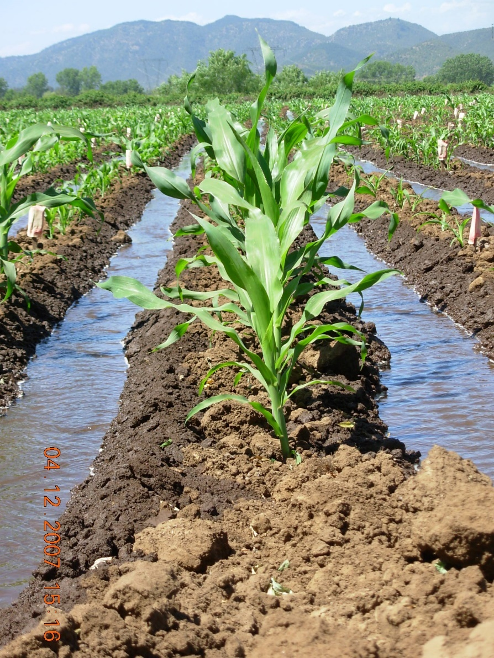
El Insumo mas Importante en la Producción Agrícola es el Agua y es la Prioridad Número Uno para la Recuperación de la Competitividad de la Industria Semillera Chilena

Slide 9
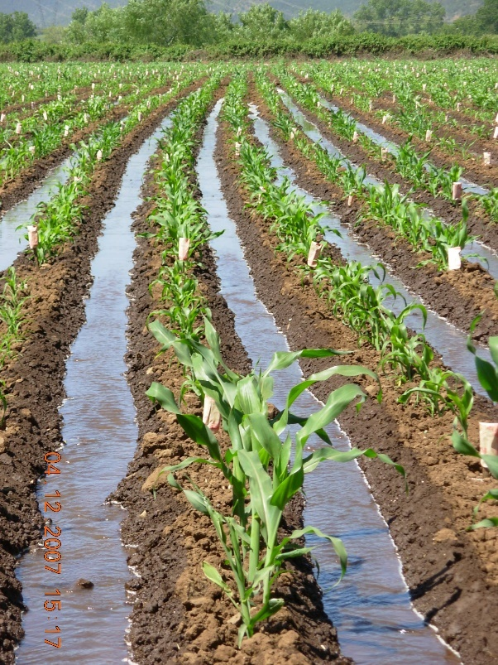
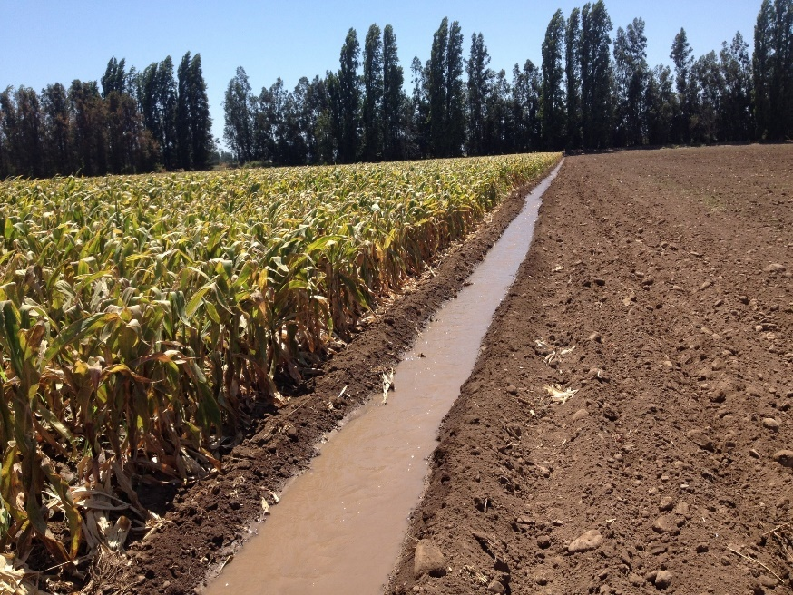
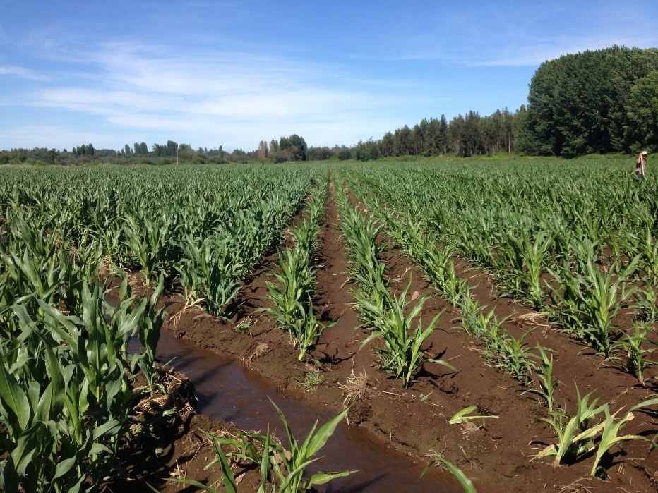

Slide 10
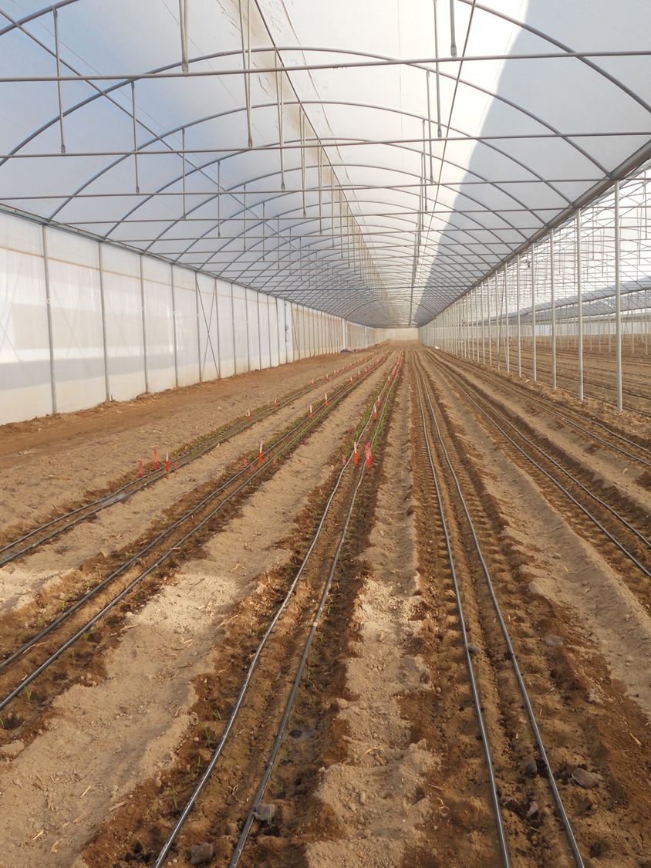
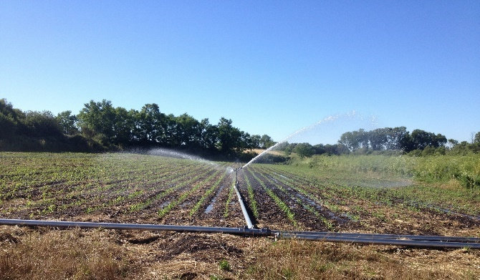
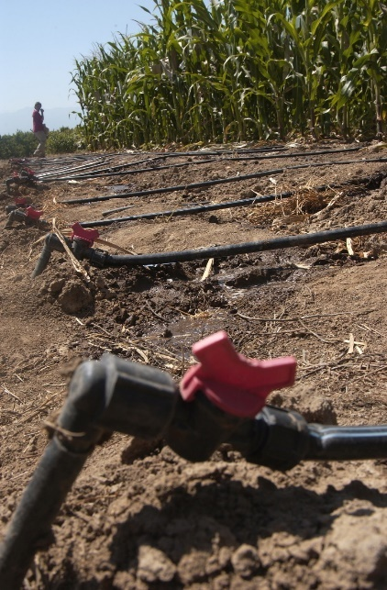
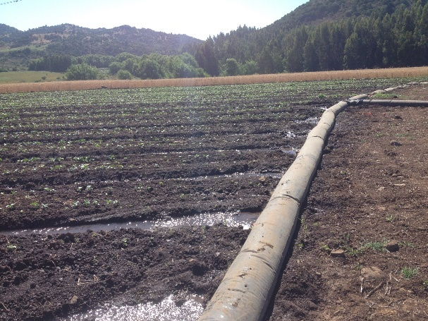
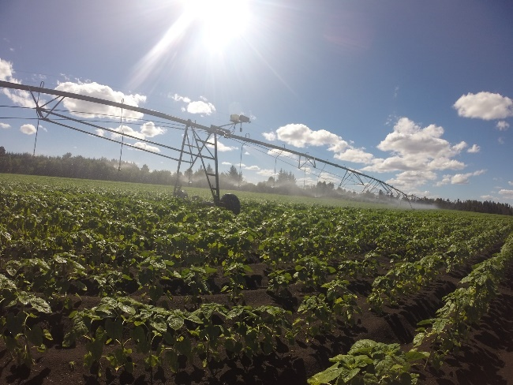
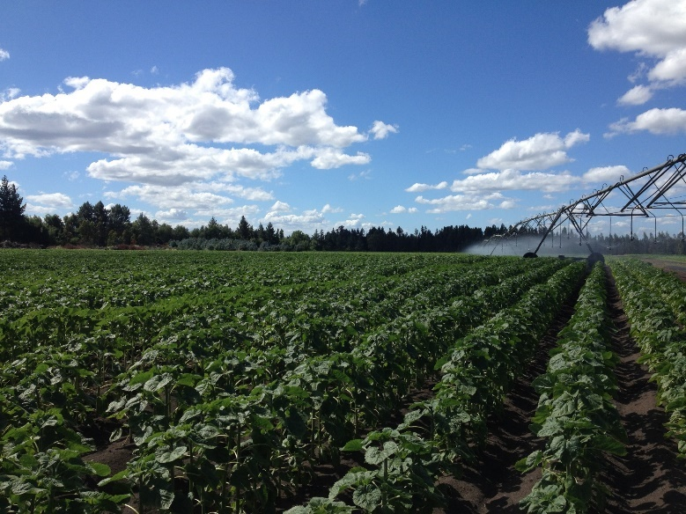


Slide 11
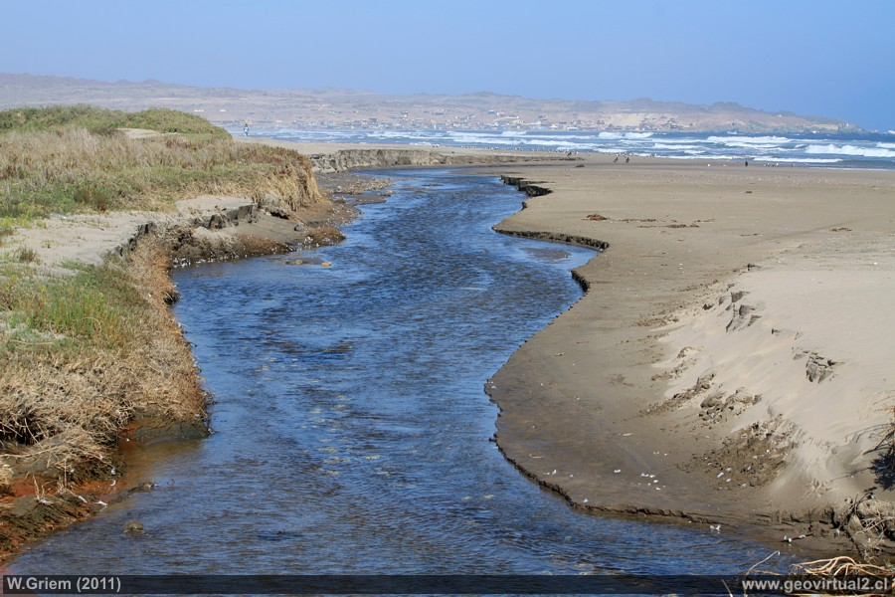
El 84% del Agua se Pierde en el Mar (DGA)

Slide 12
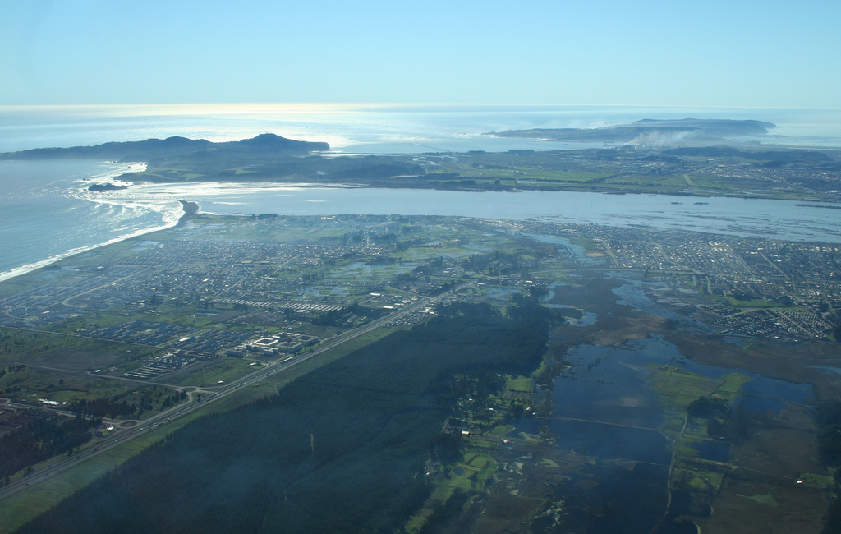
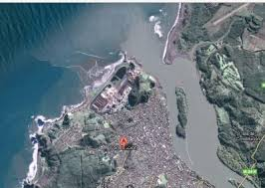
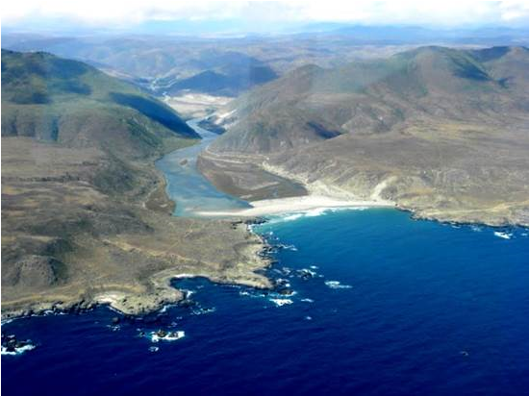
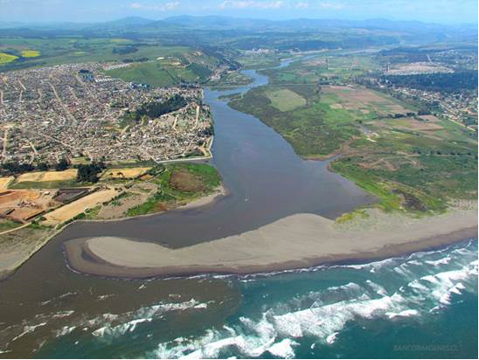
Río Maule
Río Bío- Bío
Río Maipo
Río Limarí

Slide 13
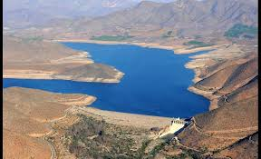
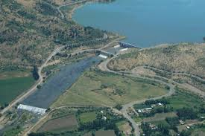
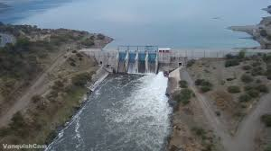
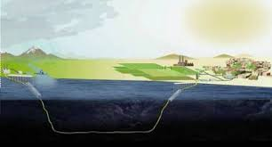
Inexistencia Histórica de una Política de Estado para Resolver el Problema de Fondo.
En Chile no Falta Agua, se Pierde

Slide 14
Postura en Relación al Proyecto de Ley que Reforma el Código de Aguas
- Provoca una Gran Incerteza Jurídica, Elemento Clave para la Inversión tanto Nacional como Extranjera
- Genera Mucha Incertidumbre
- Desincentiva la Inversión en Tecnificación del Riego
- Desincentiva la Inversión Extranjera
- No Resuelve los Problemas del Recurso Hídrico en Chile, por el Contrario, Apunta en la Dirección Opuesta
- Disminuye la Competitividad de la Agricultura Chilena en todos sus Rubros
- La Producción de Semilla es Agricultura de Contrato, en la que participan entre 6.000 a 8.000 agricultores

Slide 15
Proyecto de Ley que Reforma el Código de Aguas
Boletín N°7.543-12
Comisión de Agricultura Senado
27 de Noviembre 2017
Gracias !!
Mario Schindler M.
Director Ejecutivo
ANPROS A.G.

